Slide 1
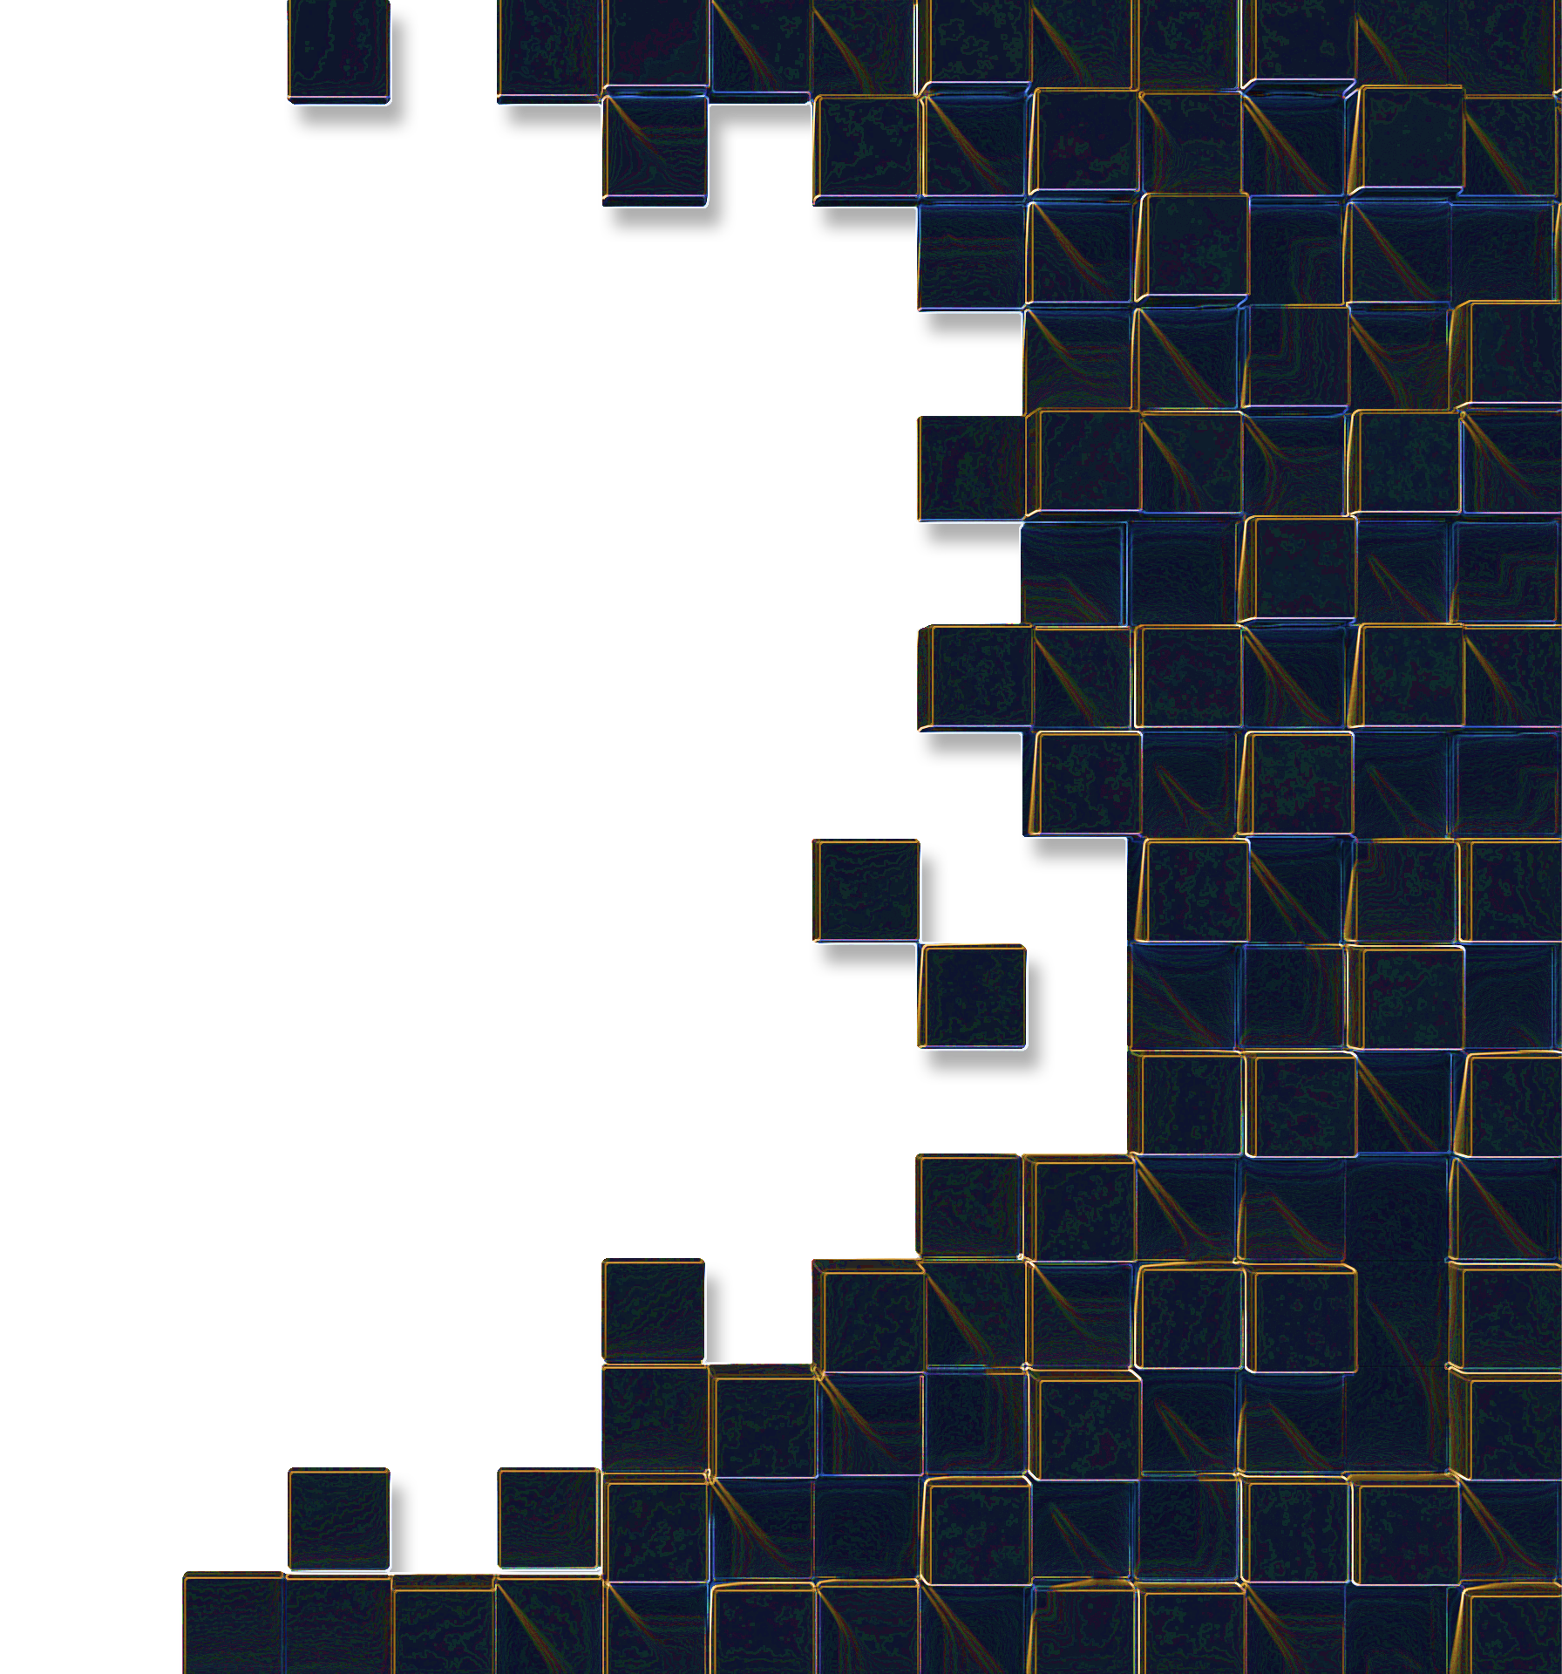


PROJECT: ReWalk
2019182006 | 김동재
2019182023 | 양정우
2019182031 | 임윤수
지도교수 | 정내훈 교수님

Slide 2
0 .
목차
1
1.
개요
5.
개발 내용
2.
게임 조작
6.
문제점 및 보완책
3.
기술 요소 & 중점 연구 분야
7.
향후 개발 일정
4.
구성원 역할 분담
8.
데모 시연

Slide 3
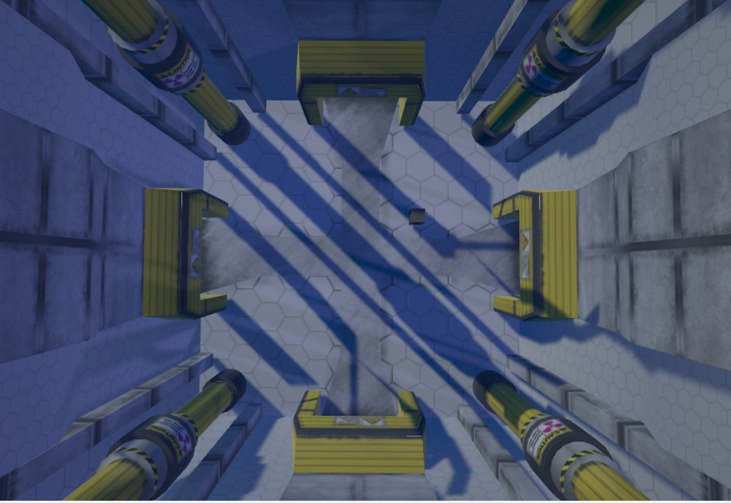
1 .
개요
2
게임 소개
장르 | 플레이 타임 | 플레이 인원
1인칭 익스트랙션 배틀 로얄 | 10 ~ 20분 | 최소 4인 ~ 최대 12인

Slide 4
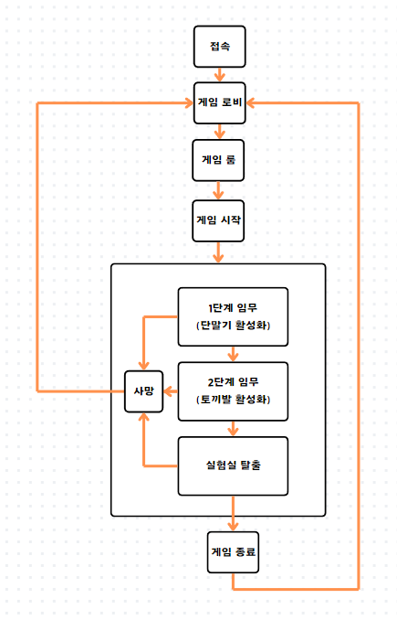
1 .
개요
3
게임 흐름도
접속
게임 로비
실험실 내(인게임)
실험실 입장
게임 룸
(팀 선정)
게임 시작
전투
파밍
실험실 탈출 or 사망
게임 종료
임무

Slide 5
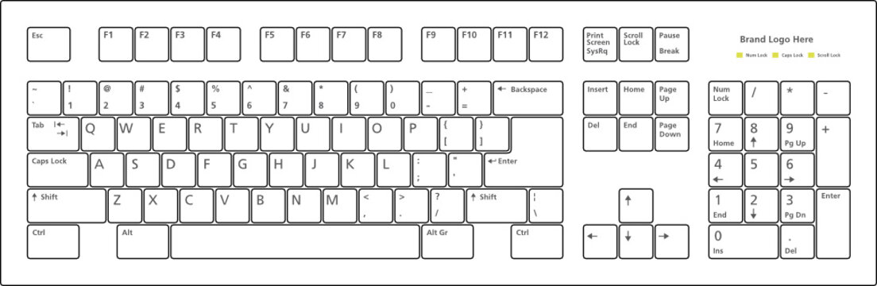

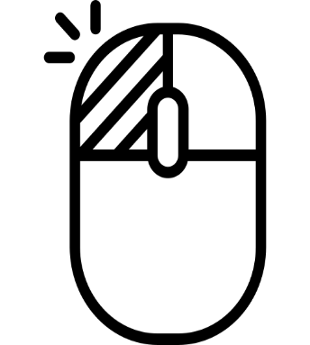

2 .
게임 조작
4
조작 키 목록
(1, 2, 3) - 무기 교체
(SPACE) - 점프
(좌클릭) - 공격, 아이템 사용
(W, A, S, D) - 이동
(E) - 상호작용
(마우스 이동) - 화면 이동
(Q) - 회복 아이템 꺼내기
(SHIFT) - 달리기
(R) - 재장전

Slide 6
3 .
기술 요소 & 중점 연구 분야
2
이름 | 중점 연구 과제
김동재 | Boost/ASIO를 사용한 서버 구현
양정우 | 다른 객체와 충돌하면서 그을린 흔적을 남기는 파티클 구현
임윤수 | 게임의 전반적인 시스템/컨텐츠를 토대로 한 100p 분량의 기획서 & 효과음 제외 모든 에셋 자체 제작(모델링, 애니메이션)

Slide 7
4 .
구성원 역할 분담
2
이름 | 역할 목록
김동재 | 서버 프로그래밍 | 서버 클라이언트 동기화 | 게임 컨텐츠 구현
양정우
임윤수 | 게임 에셋(모델링, 텍스처, 애니메이션) 제작 | 게임 시스템, 컨텐츠 기획 | 게임 내 각종 수치 조정

Slide 8
5 .
개발 내용 - 서버
2
BOOST/ASIO 서버 로직 구성
BOOST/ASIO 기반의 서버 <-> 클라이언트 간 데이터 송수신

Slide 9
5 .
개발 내용 - 서버
2
이동 및 사격 구현
BOOST/ASIO 서버를 통한 이동과 사격 동기화

Slide 10
5 .
개발 내용 - 클라이언트
2

Slide 11
5 .
개발 내용 - 클라이언트
2

Slide 12
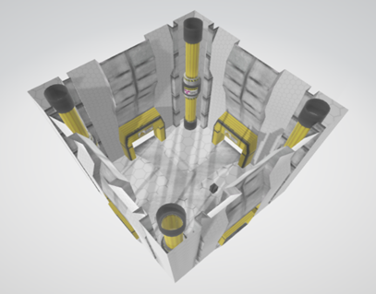
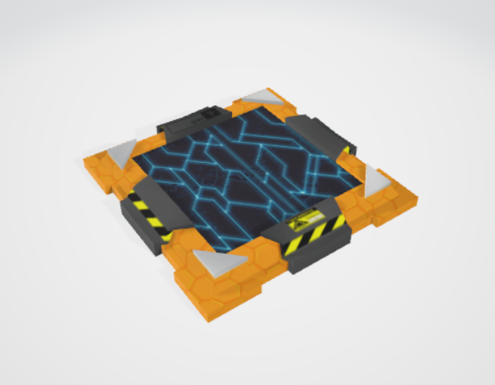
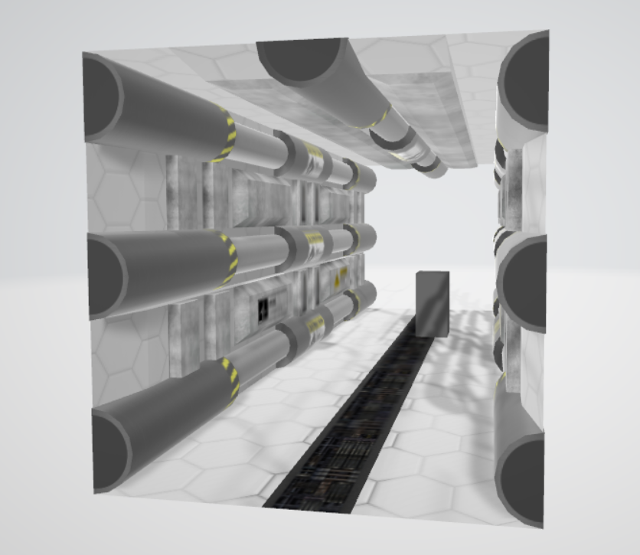
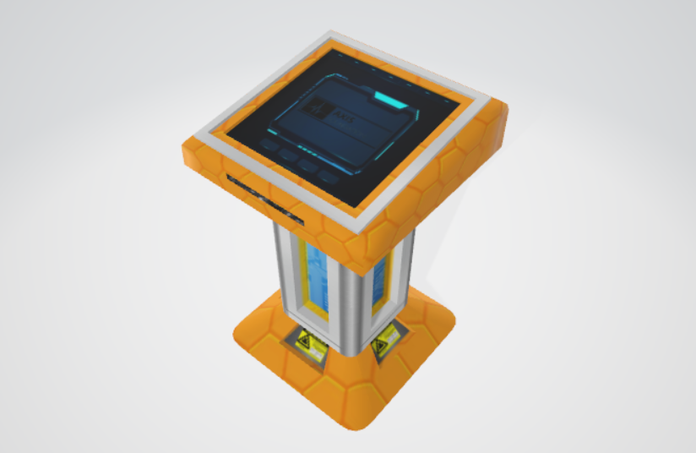
5 .
개발 내용 - 모델링
2
구역 및 복도(맵) 제작
맵 내 배치용 오브젝트 제작

Slide 13
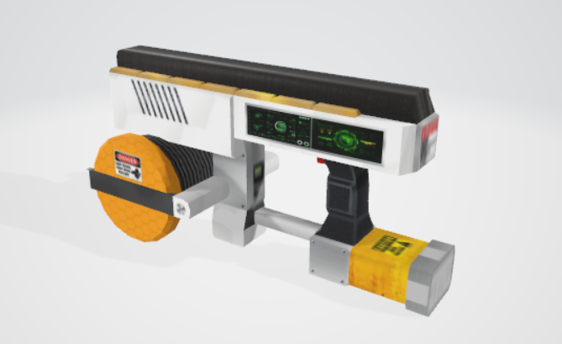
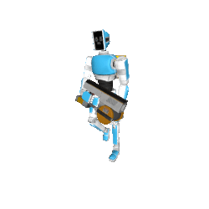
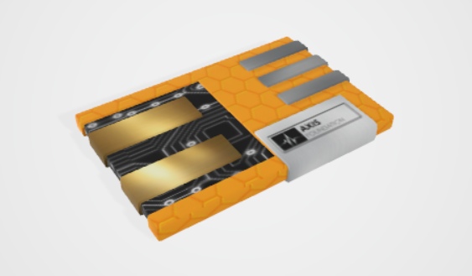
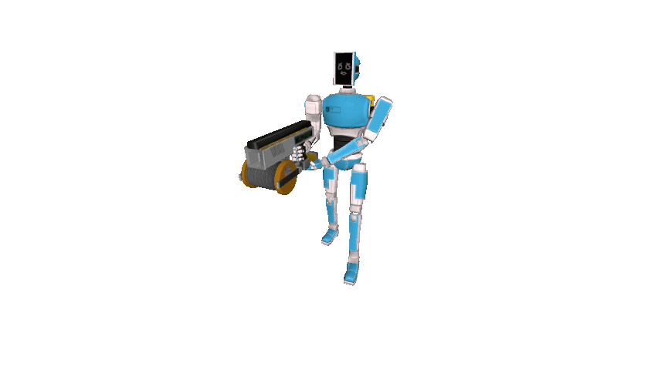
5 .
개발 내용 - 모델링
2
아이템(무기, 소모품) 제작
플레이어 모델 & 애니메이션 제작

Slide 14
6 .
문제점 및 보완책
2

Slide 15
7 .
향후 개발 일정
2
클라이언트
5월 | 6월 | 7월
서버
5월 | 6월 | 7월
모든 오브젝트 상호작용 구현 분쇄기 AI 구현 | 탈출까지의 게임 컨텐츠 구현 로비 서버 구현 | 미완성 요소 구현 서버 최적화
기획/모델링
5월 | 6월 | 7월
게임 내 사용되는 모든 오브젝트 제작 플레이어 애니메이션 완성 | UI 제작(클라이언트와 협의 필요) 게임 내 수치 조정 | 텍스처 및 애니메이션 최종 수정 UI 최종 수정

Slide 16
8 .
데모 시연
2

Slide 17
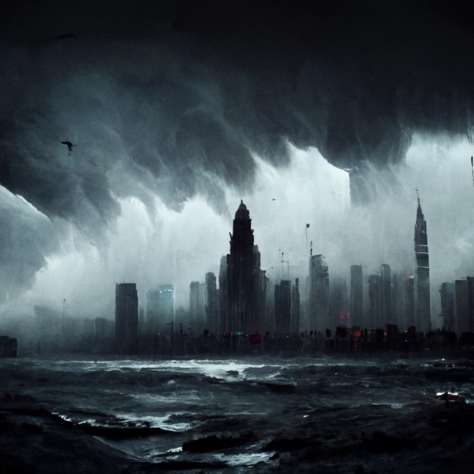
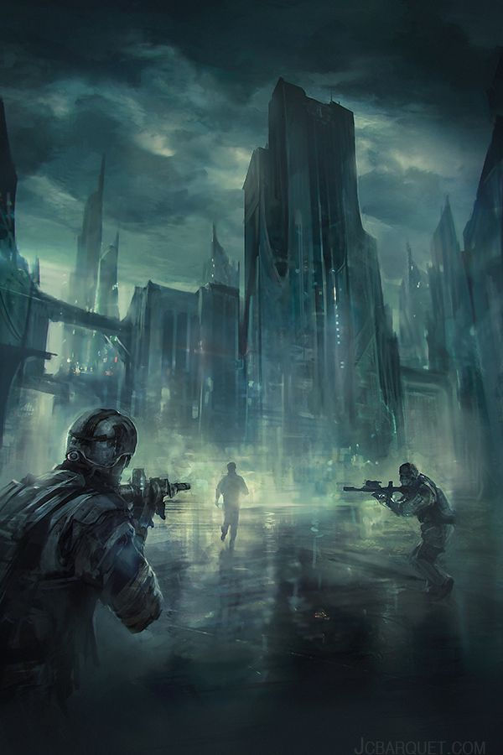
1 .
세계관 – 배경
2
공간적 배경
프로젝트: 리워크는 수십년간 이어진 전쟁과 각종 재난으로 인해 황폐화된 지구를 게임 세계관의 공간적 배경으로 두고 있다.
시간적 배경
프로젝트: 리워크는 복종 및 침묵이 최고의 미덕으로서 여겨지는 2062년의 미래를 게임 세계관의 시간적 배경으로 두고 있다.

Slide 18
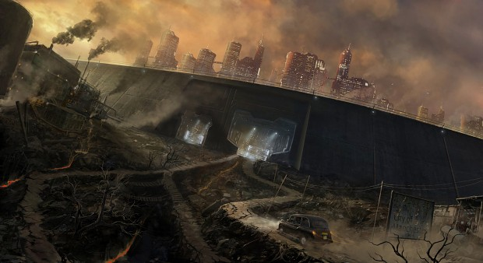
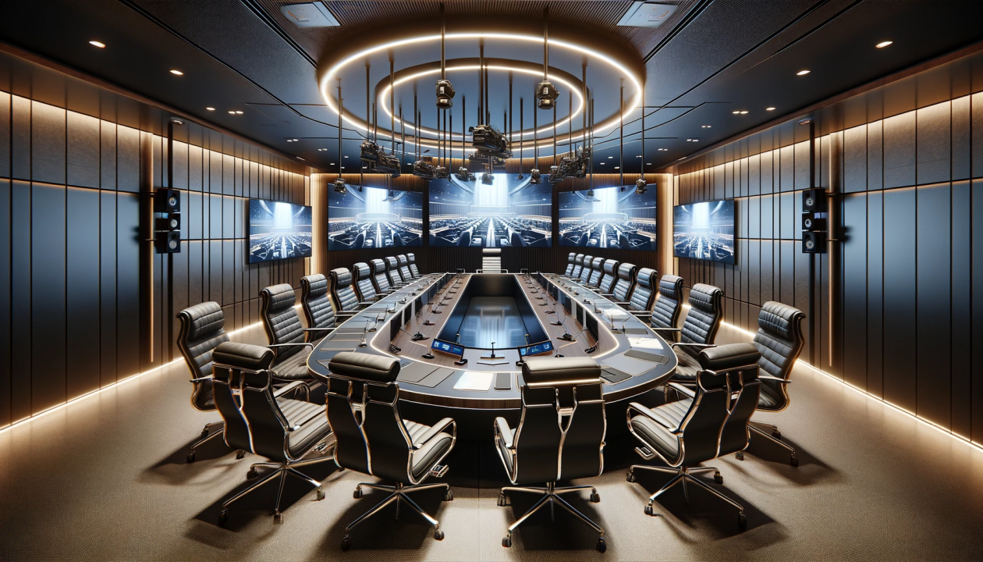
1 .
세계관 – 주요 설정
3
시타델
지표면의 50% 이상이 전쟁으로 인해 황무지가 되어버린 지구에서 유일하게 인간이 생존 가능한 397개의 계획 도시이다. 벽으로 둘러싸인 특유의 폐쇄적인 구조 상 거주 가능한 인원의 수가 한정되어 있기 때문에 인구의 유출 및 유입에 극도로 민감하며, 노동력 상실/불온사상에 해당하는 이들을 추방함과 동시에 시타델로 들어오고자 하는 순례자들 중 노동력을 제공 가능하며 각 시타델의 체제에 순종적인 이들을 수용함으로써 인구의 균형을 유지하고 있다.
의회
시타델의 운영 및 통치에 참여할 수 있는 권력을 가진 기술관료들이 모여서 만들어낸 기관으로, 구성원의 대다수가 크고 작은 기업과의 연관이 있는 기술자들로 구성되어 있다. 특정 기업에 속한 의회 구성원이 총 구성원의 과반수를 넘어설 경우, 해당 기업의 의지가 곧 의회의 의지인 것으로 변질되는 경우도 비일비재하다.

Slide 19



1 .
세계관 – 주요 세력
4
“재단이 여러분과 함께합니다.”
“더 나은 미래를 만들어갑니다.”
“만인의 행복을 위하여.”
추축 재단
뛰어난 로봇 공학 기술을 바탕으로 산업용 로봇 시장을 장악하는데 성공한 기업이자 가장 오랜 역사를 가진 초거대기업으로, 수단과 방법을 가리지 않는 공격적인 인수합병을 통해 ‘약자’인 시타델과 기업을 집어삼키며 끊임 없이 세력을 키우는 것으로 악명이 높은 기업이다.
엘리시움 코퍼레이션
나노 입자 제어 기술에서 타의 추종을 불허하는 초거대기업으로, 황혼 전쟁에서 쓰인 생화학 병기의 78%가 자사의 나노 입자를 바탕으로 개발된 유기물 붕괴 유도제였으며, 유도제로 오염된 대지를 정화할 수 있는 ‘치료제’ 기술을 독점하여 막대한 부를 축적하고 있다.
유니온 인터내셔널(연방)
유전 공학 분야에서 두각을 드러낸 복수의 다국적 기업들이 연합하여 탄생한 초거대기업으로, 극한환경에 내성을 가진 GMO 제작 기술의 독점을 통해 식량의 무기화에 앞장서고 있으며, 이로 인해 다수의 기업, 시타델 의회와 적대적인 관계에 놓여있다.

Slide 20

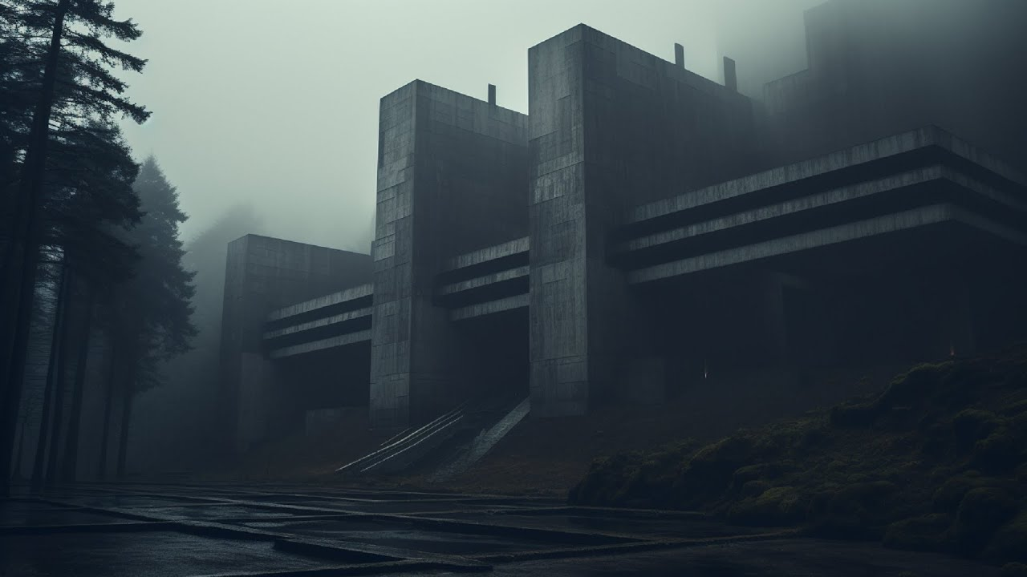
1 .
세계관 – 타임라인
4
L.A.B(노동지원사업) 계획
퉁구스카-1 사건으로 인해 재정에 심각한 타격을 입어 추축 재단의 공격적인 확장에 제동이 걸리자, 재단은 긴급이사회를 소집하여 빠져나간 인적 손실을 메꾸기 위해, 각종 사유로 인한 육체의 손실로 노동력을 완전히 상실한 인간을 계획도시 내에서 차출한 뒤, 특수한 ‘재활’ 과정을 거쳐 회사의 노동력으로서 활용하는 L.A.B(Labor Assistant Business, 노동지원사업) 계획을 추진하였다.
비밀 연구시설 알파-0
타 기업의 눈을 피해 비밀리에 진행되어야 할 프로젝트 및 연구를 수행하기 위해 추축 재단은 시타델로 위장한 비밀 연구시설 알파-0을 각종 첨단 기술을 동원하여 8개월만에 완공하였다. 시설이 완공되자 재단은 건설에 참여한 노동자들을 보상금 지급의 명목으로 알파-0으로 데려와 L.A.B 계획의 초기안을 적용했으나, 적용 결과 ‘중대한 기술적 결함’이 발견되어 L.A.B 계획은 이사회의 논의 끝에 추가적인 투자 및 연구의 중단이 결정되었다.

Slide 21

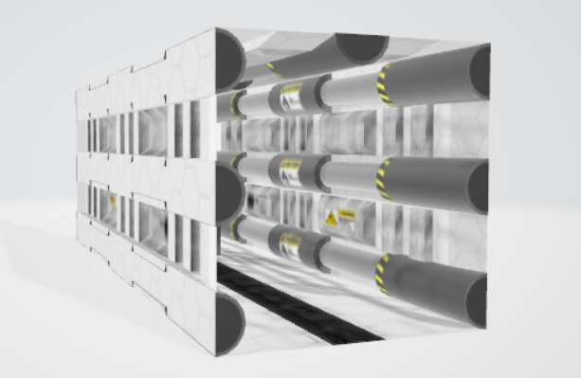
3 .
맵 – 크기 및 주요 지역
7
맵 전체 지도
맵 크기(넓이)
189 X 189(m^2)
: 구역 : 복도 : 환풍구
구역
복도
주요 지역
구역 | 피실험자에게 적대적인 함정이 일정 시간마다 작동하며, 생존에 필요한 아이템이 배치됨.
복도 | 구역과 구역 사이를 잇는 통로로, 임무 수행에 필요한 아이템과 오브젝트가 배치됨.
환풍구 | 특정 구역에 배치된 비밀 통로로, 이용 시 환풍구가 있는 다른 구역으로 빠르게 이동 가능함.

Slide 22
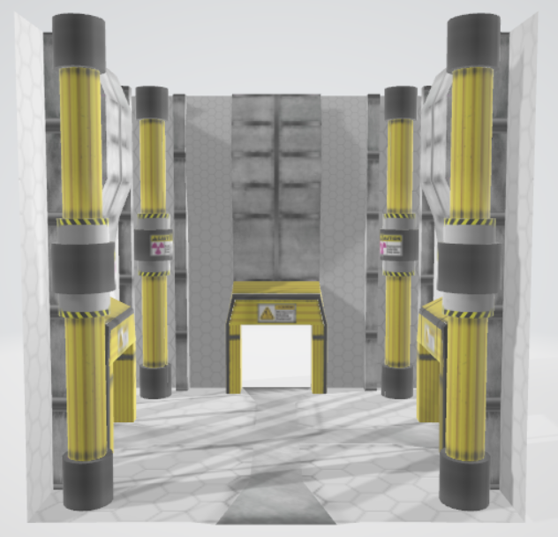
3 .
맵 – 구역
4
구역
실험장에서 가장 넓은 공간인 구역은 총 25개가 실험장 내에 존재한다. 피실험자들의 생존을 도와줄 물자와 각종 유용한 장치들이 배치되어 있지만 이를 쉽게 이용할 수 없도록 극도로 치명적인 함정이 설치되어 있다. 함정은 일정 시간을 주기로 작동하도록 설정되어 있으나 외부에서의 조작에 따라 설정된 주기를 무시하고 즉시 작동될 수 있다.
가로 | 세로 | 높이
25m | 25m | 25m
함정 작동 주기 | 아이템 스폰 지점
30초 | 4군데( )

Slide 23
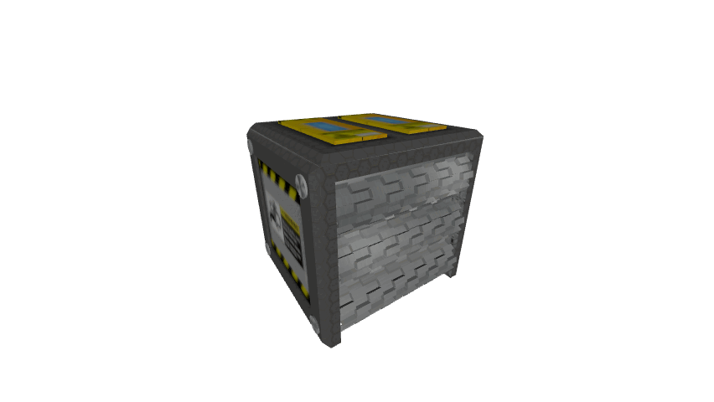
3 .
맵 – 구역 – 주요 오브젝트
4
분쇄기 이동 경로 / 배치 지역
화살표( ) : 이동 경로, 원( ) : 배치 지역
가로 | 세로 | 높이
6m | 6m | 6m
통상 이동 속도 | 최대 이동 속도
10 * {1 + 0.1*(코어 개수)}m | 30 * {1 + 0.1*(코어 개수)}m

Slide 24
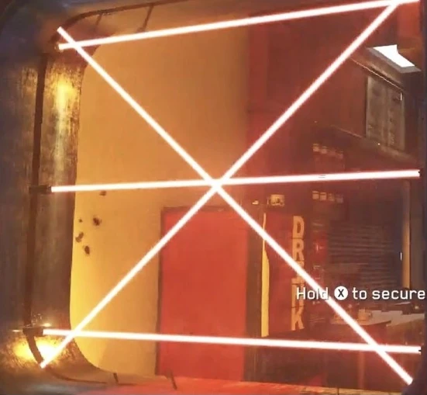
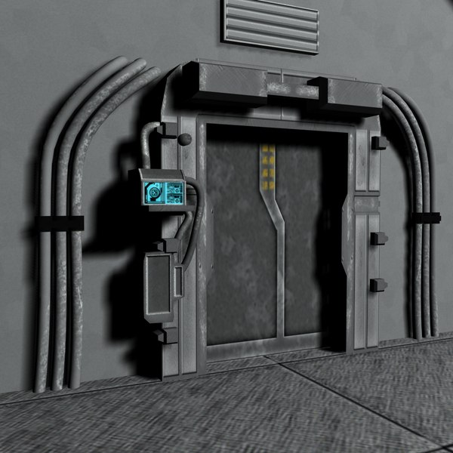
3 .
맵 – 복도 – 주요 오브젝트
4
단말기 배치 지역
: 배치 가능 : 배치 불가
기능 목록
구역 소거 | 복도 폐쇄
특정 구역을 지정한 후 발동, 해당 구역에 설치된 레이저 절단기가 작동하여 구역 내의 모든 피실험자를 제거한다. | 특정 복도를 최대 4개까지 지정한 후 발동, 해당 복도의 양 끝을 1분간 봉쇄하여 해당 복도를 통한 이동을 봉쇄한다.
최대 사용 횟수 | 재사용 쿨타임
2회 | 30초

Slide 25
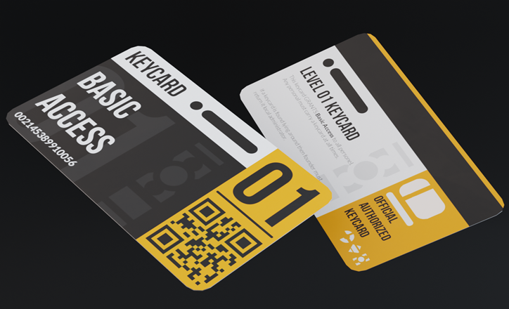
3 .
맵 – 복도 – 주요 오브젝트
4
키카드 스폰 지역
: 스폰 가능 : 스폰 불가
키카드
단말기 활성을 위해 필요한 소모품인 키카드는 실험 시작과 동시에 무작위로 지정된 3개의 통로에 각각 1개씩 스폰되며, 스폰된 키카드의 위치는 피실험자가 해당 키카드를 획득하기 전까지 모든 피실험자들에게 공유된다. 키카드는 1인당 최대 1개까지 습득이 가능하며, 소지 중 사망할 경우 아이템의 형태로 드랍되어 타 피실험자가 강탈할 수 있기 때문에 습득 시 빠른 사용이 요구되어진다.

Slide 26
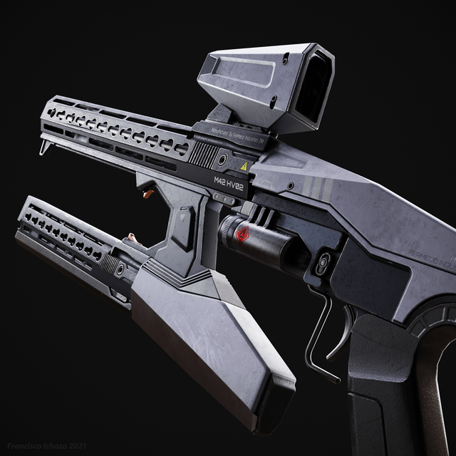
3 .
아이템 – 무기
7
아이템 유형
무기 / 원거리 무기
발사속도 | 데미지
분당 600발 | 30
유효 사거리 | 장탄수
35m | 20발
장전속도 | 사용 탄환
약 3초 | 디비늄 카트리지
초기형 차세대 고위력 돌격소총 D1
추축 재단이 디비늄을 연구하며 획득한 데이터와 기술을 집약시킨 차세대 돌격소총의 초기형이다. 정제된 디비늄이 방출하는 파괴적인 에너지를 안정적으로 연사할 수 있게 설계되었으며, 사용자가 디비늄에 장기간 노출될 시 발생하는 부작용을 최대한 억제하는 안전장치가 탑재되어 있다.
구역 당 최대 스폰 개수
1자루

Slide 27
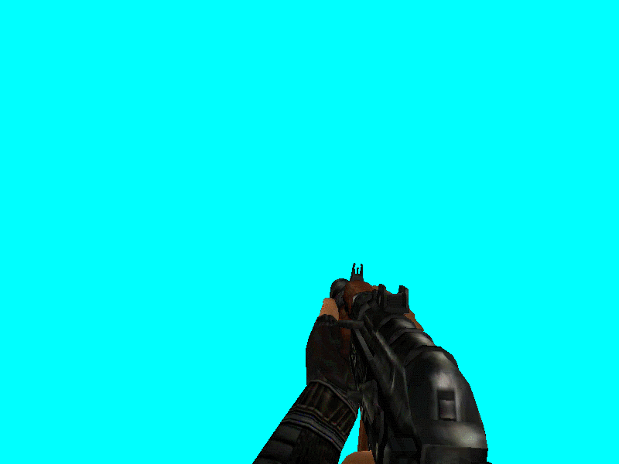
3 .
아이템 – 무기
7
사용 방법
2나 3을 눌러 소지한 소총을 꺼낼 수 있으며, 좌클릭을 통해 발사가 가능하다. 발사된 탄환은 히트스캔 방식으로 조준한 방향에 즉시 적중하며, 피격된 적은 소총의 데미지만큼 HP가 차감된다. 20발의 탄환을 모두 소모한 소총은 R키를 눌러 장전이 가능하며, 장전 모션 도중 특정 행동(무기 교체, 소모품 사용)을 취할 경우 자동으로 장전이 취소된다.
아이템 스폰 지역
돌격소총 사격 모션 예시
: 스폰 가능 : 스폰 불가

